Slide 1
Topsporterovereenkomst Parijs 2024 Uitwerking artikel 9 Portretrecht

Slide 2
Artikel 9 Portretrecht
Uitgangspunten
Te allen tijde zal NOC*NSF bewaken dat er zonder afspraak geen een 1-op -1 commerciële associatie ontstaat tussen een sporter en partner.
Gebruik van sporters in communicatie van NOC*NSF draagt bij aan de versterking van het merk TeamNL en de waarde/bekendheid van de sporter.

Slide 3
Redactionele en promotionele doeleinden NOC*NSF/Team NL
Vrij gebruik van Portretrecht

Slide 4
1. Redactioneel/promotioneel TeamNL
Kenmerken:
Individueel en/of teamafbeeldingen van de prestatie
Promotie van de sport
Actualiteit en snelheid
Afzender en Huisstijl NOC*NSF/TeamNL
Kanalen: NOCNSF.nl/TeamNL.org, NOCNSF/TeamNL Socials, Kanalen en TeamNL bonden kanalen, Led schermen TeamNL huis, content schermen mediapartners.
Type formats:
Medaille-alert
Moment van de dag
Medaille klassement
Programma ‘wat gebeurt er vandaag'
Resultaten
Felicitatie
Oproep als Kijk … naar de finale van
Medaille taxi
Historie | Ere Gallery | Walk of Fame
Afspraak:
Vrij gebruik van portret zonder overleg
Afwisselend gebruik sporters
Zichtbaarheid van 1 of meer Hoofdpartner of Partners TeamNL
TeamNL afzender en huisstijl
Onbeperkt redactioneel
Geen commerciële product associatie gericht op sales of promotie
Maximaal 30% van de logo’s in vergelijking van de afbeelding

Slide 5
1. Redactioneel/promotioneel TeamNL
Medaille-alarm

Slide 6
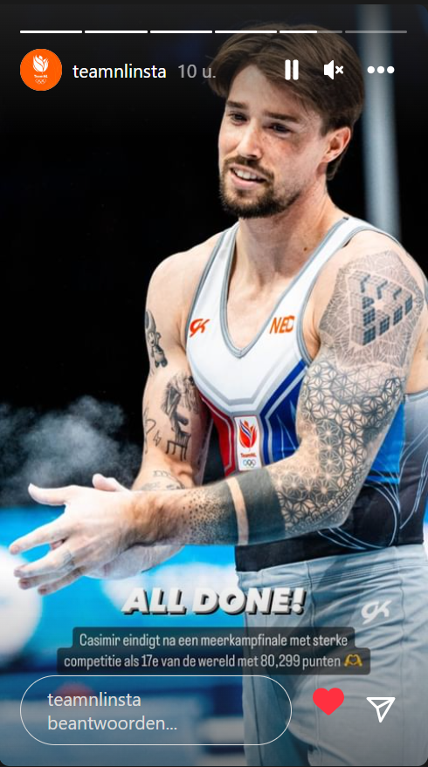
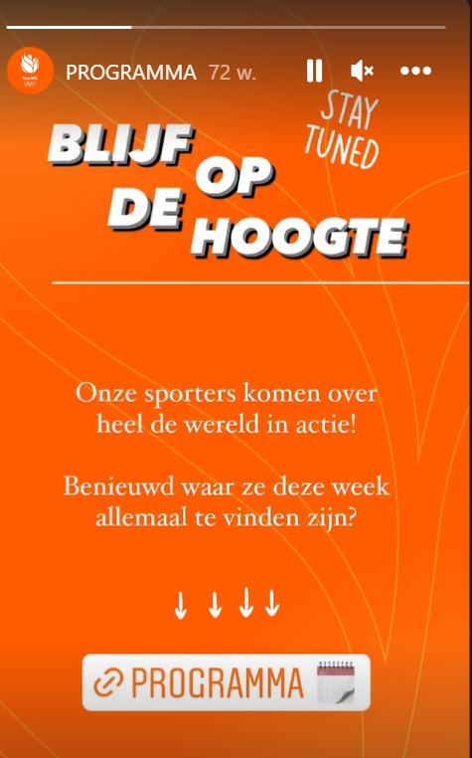
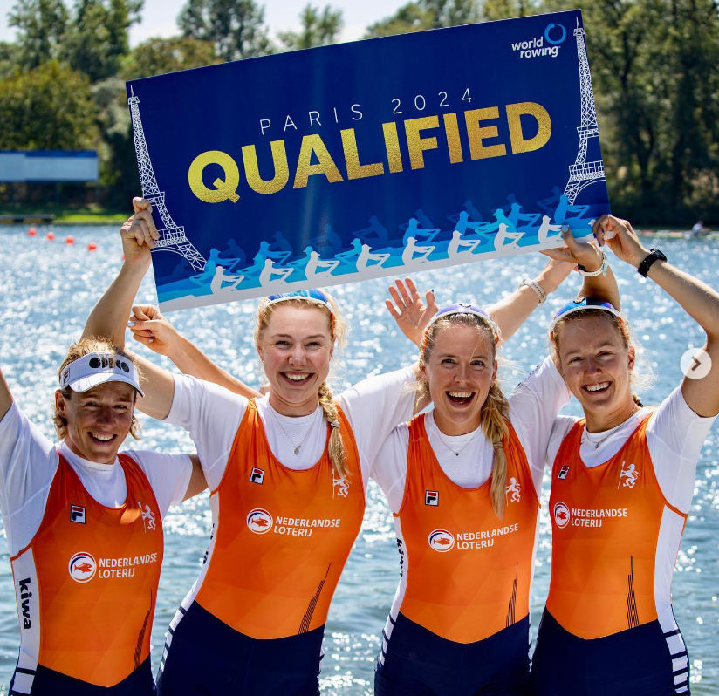
1. Redactioneel/promotioneel TeamNL
Nieuws en resultaten

Slide 7
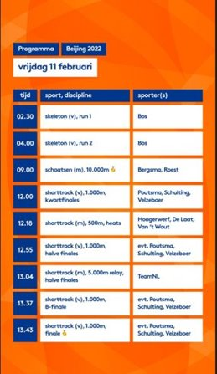
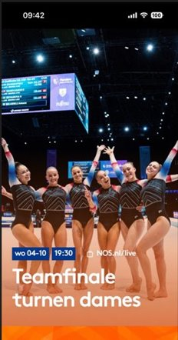
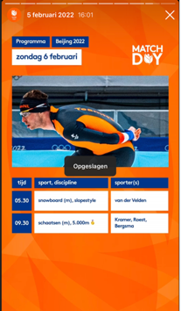
1. Redactioneel/promotioneel TeamNL
Programma-aankondigingen

Slide 8
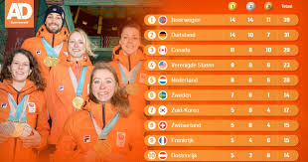
1. Redactioneel/promotioneel TeamNL
Medailleklassement

Slide 9
1. Redactioneel/promotioneel TeamNL
AFTELLEN

Slide 10
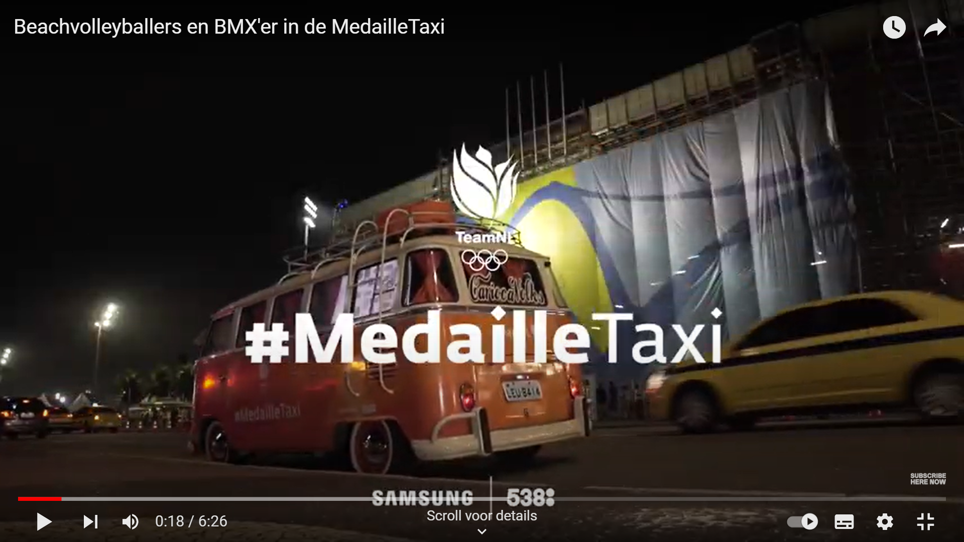
1. Redactioneel/promotioneel TeamNL
Medailletaxi

Slide 11
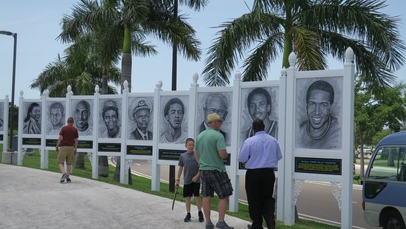
1. Redactioneel/promotioneel TeamNL
Walk of Fame | Eregalerij | Historie

Slide 12
2. Redactioneel met als doel promotioneel TeamNL
Kenmerken:
Individueel en/of teamafbeeldingen van de prestatie
Promotie van de sport
Actualiteit
Afzender en Huisstijl NOC*NSF/TeamNL
Kanalen: NOCNSF.nl/TeamNL.org, NOCNSF/TeamNL Socials, Kanalen en TeamNL bonden kanalen, TeamNL Huis, content schermen mediapartners.
Type formats:
TeamNL Campagne "onze sporters in oranje'
Sportswap
TeamNL mobiel
Aankleding evenementen
Afspraak:
Vrij gebruik van portret
Zichtbaarheid van 1 of meer partners TeamNL.(powered by)
TeamNL afzender en huisstijl
Onbeperkt redactioneel
Geen commerciële product associatie gericht op sales of promotie

Slide 13
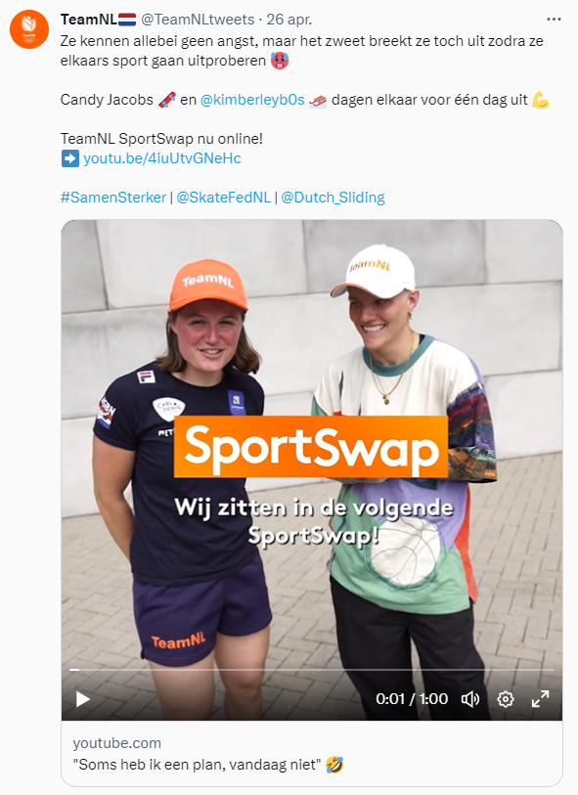
2. Redactioneel/promotioneel TeamNL
Sportswap | TeamNL Odido

Slide 14
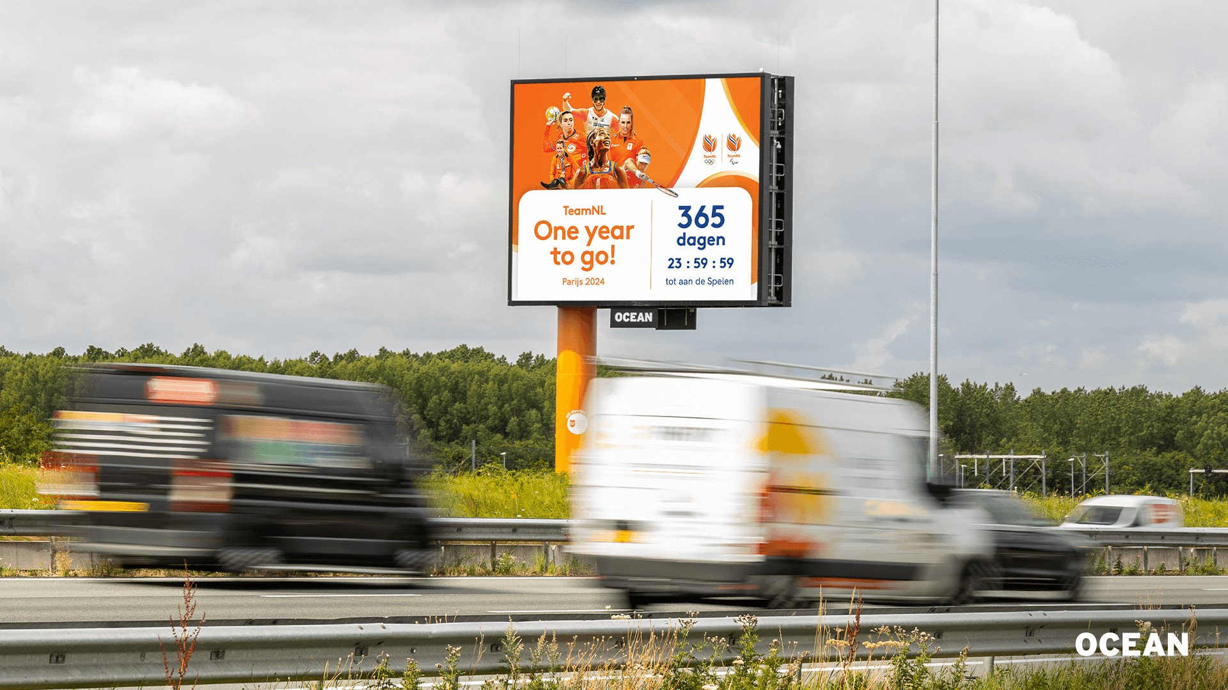
2. Redactioneel/promotioneel TeamNL
TeamNL Campagnes

Slide 15
3. Aankleding evenementen
Kenmerken:
Individueel en/of teamafbeeldingen van sporter(s)
Promotie van de sport
Afzender en Huisstijl NOC*NSF/TeamNL
Vaste elementen die we vooraf kunnen produceren
Communicatiedragers: Aankleding TeamNL huis, Banners, Vlaggen,
Afspraak:
Vrij gebruik van portret
Zonder overleg indien onderdeel van bijvoorbeeld een gallerij of relatief kleine afbeelding
Met verschillende inzet beelden sporters
In overleg met sporter/zaakwaarnemer indien levensgroot afgebeeld
Zichtbaarheid van 1 of meer partners TeamNL.
TeamNL afzender en huisstijl

Slide 16
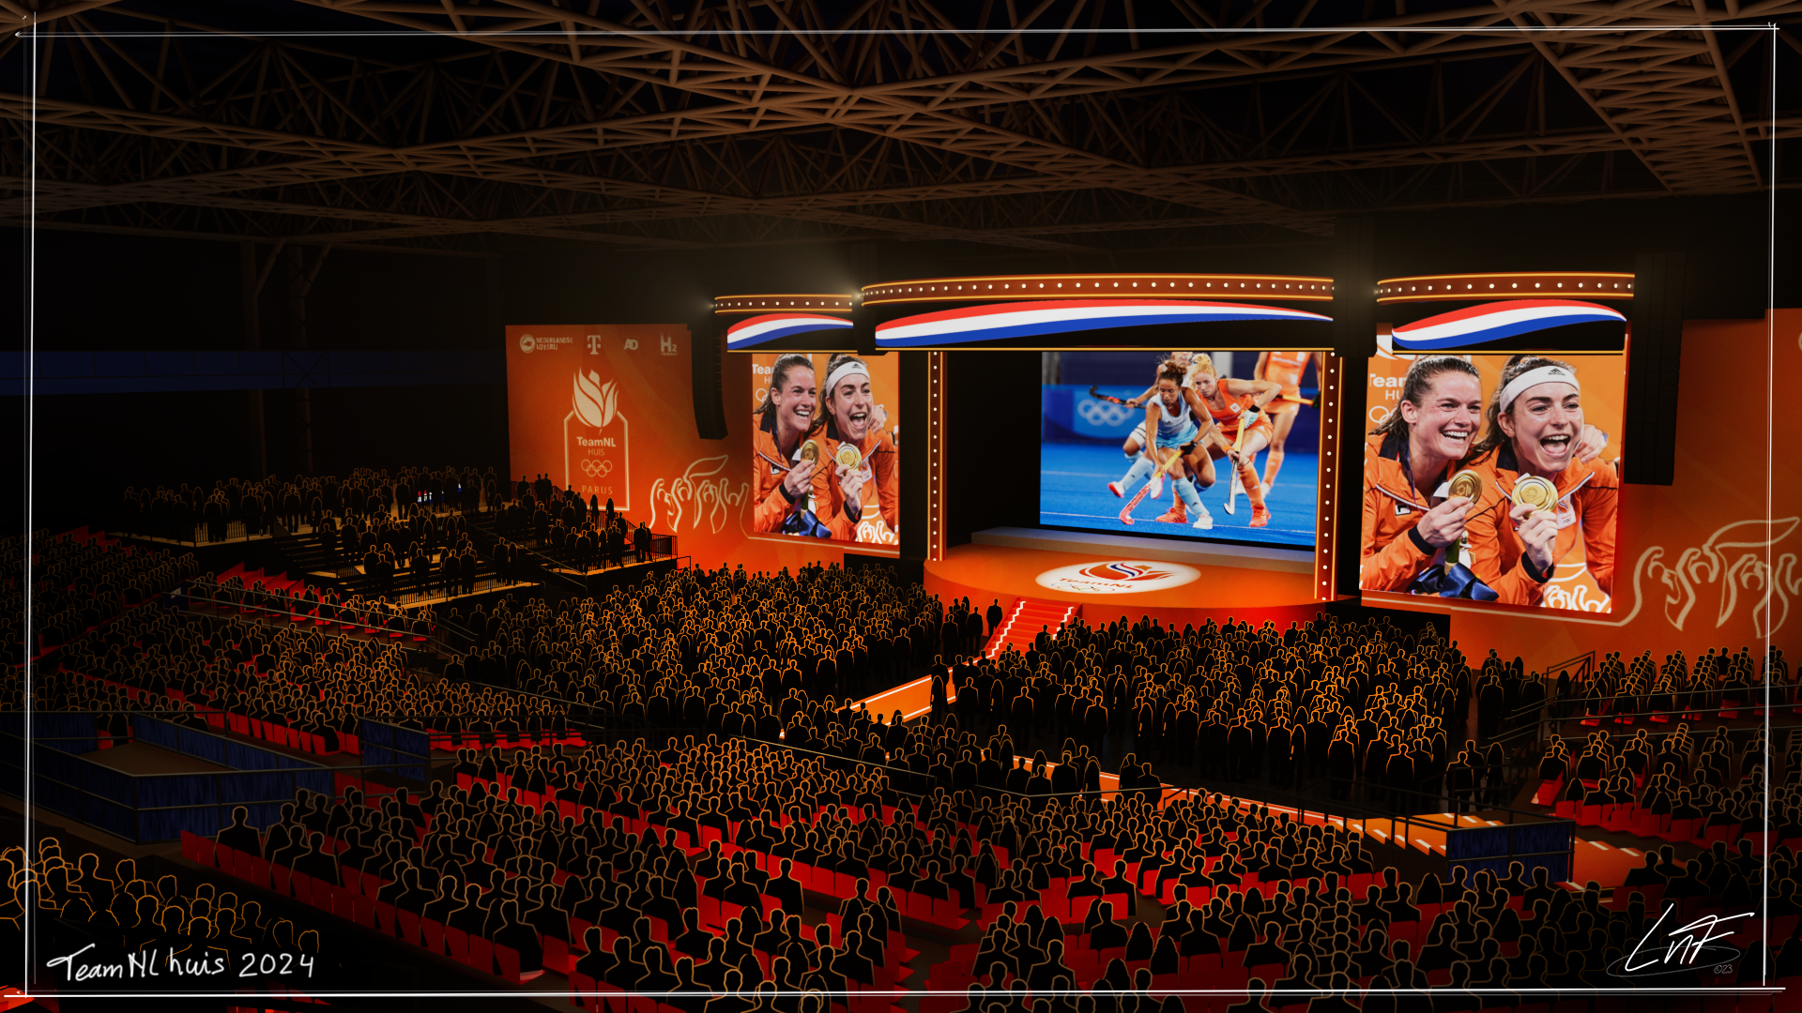
3. Aankleding evenementen
TeamNL Huis, Overdracht, Thuiskomst, Sportgala,

Slide 17
Commerciële doeleinden NOC*NSF en Partners NOC*NSF/TeamNL Collectief van topsporters en andere Afbeeldingen

Slide 18
4. Commerciële doeleinden met collectief voor TeamNL & de Partners
Kenmerken:
Afbeeldingen met minimaal 7 sporters in Oranje gemaakt in Parijs rondom de OS/PS
Promotie, activatie en of andere commerciële doeleinden partners
Directe verdienmogelijkheden NOC*NSF/TeamNL
Afspraak:
Vrij gebruik van portret
Alleen indien een sporter prominent op de afbeelding is afgebeeld, dient NOC*NSF voorafgaand schriftelijke toestemming met de sporter overeen te komen, voordat de afbeelding vrij gebruikt kan worden
Copy verplicht refereren aan partnerschip TeamNL

Slide 19
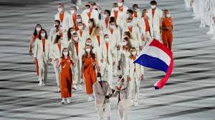
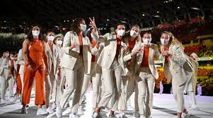
4. Commerciële doeleinden collectief

Slide 20
5. Specifieke activaties
Kenmerken:
Activaties ten behoeve van het collectief TeamNL
Geeft in het totaal beeld TeamNL weer
Heeft in potentie een verdien of sterk omzet stijgend karakter
Promotie, activatie en of andere commerciële doeleinden partners
Directe verdienmogelijkheden NOC*NSF/TeamNL
Afspraak:
Gebruik van portret uitsluitend in overleg met een vertegenwoordiging van twee Zaakwaarnemers, één lid van de NOC*NSF Atletencommissie en één persoon namens NL Sporter
Uitgangspunt is samenwerken, samen profiteren
Met sporters die prominent gebruikt worden ter promomotie van de activatie worden individuele afspraken gemaakt

Slide 21
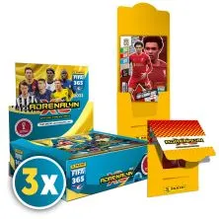
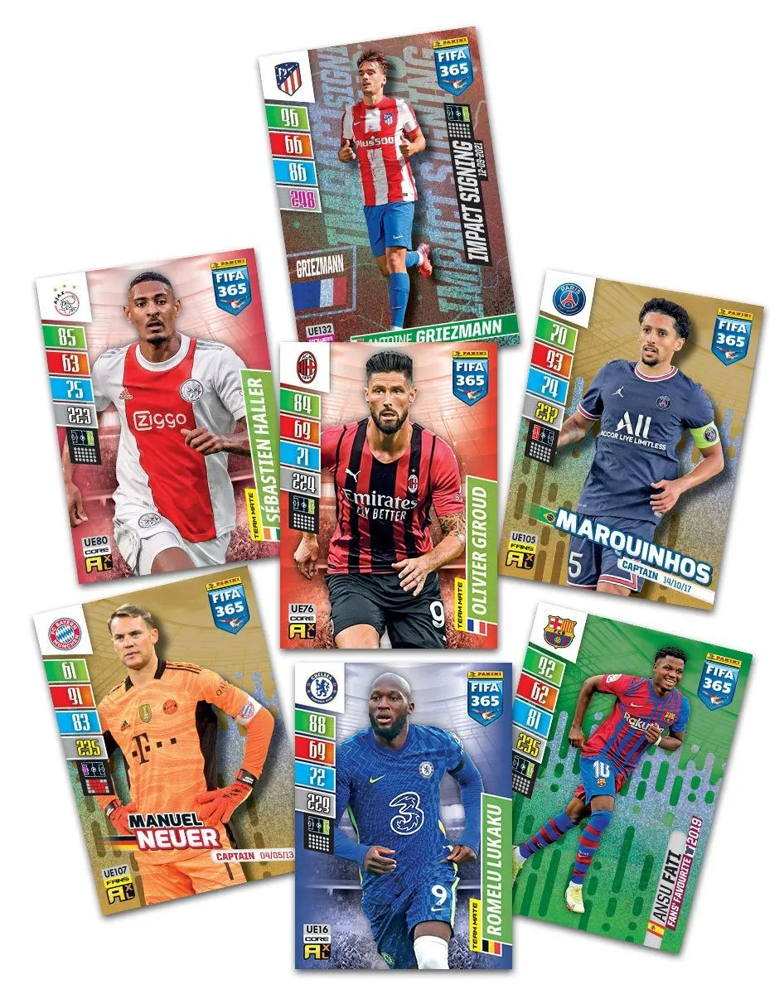
TeamNL Plaatjes Sparen

Slide 22
Commerciële inzet partners
Vergoeding per sporter

Slide 23
6. Commerciële doeleinden met individueel TeamNL
Kenmerken:
Afbeelding Sporter(s)
Promotie, activatie en of andere commerciële doeleinden partners
Afspraak:
Geen gebruik van portret
Losse Individuele afspraken met sporter(s) zaakwaarnemers met Partners
Indien mogelijk Connectie met TeamNL
Afzender/huisstijl partner

Slide 24
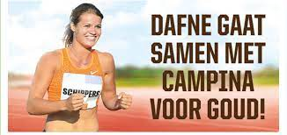
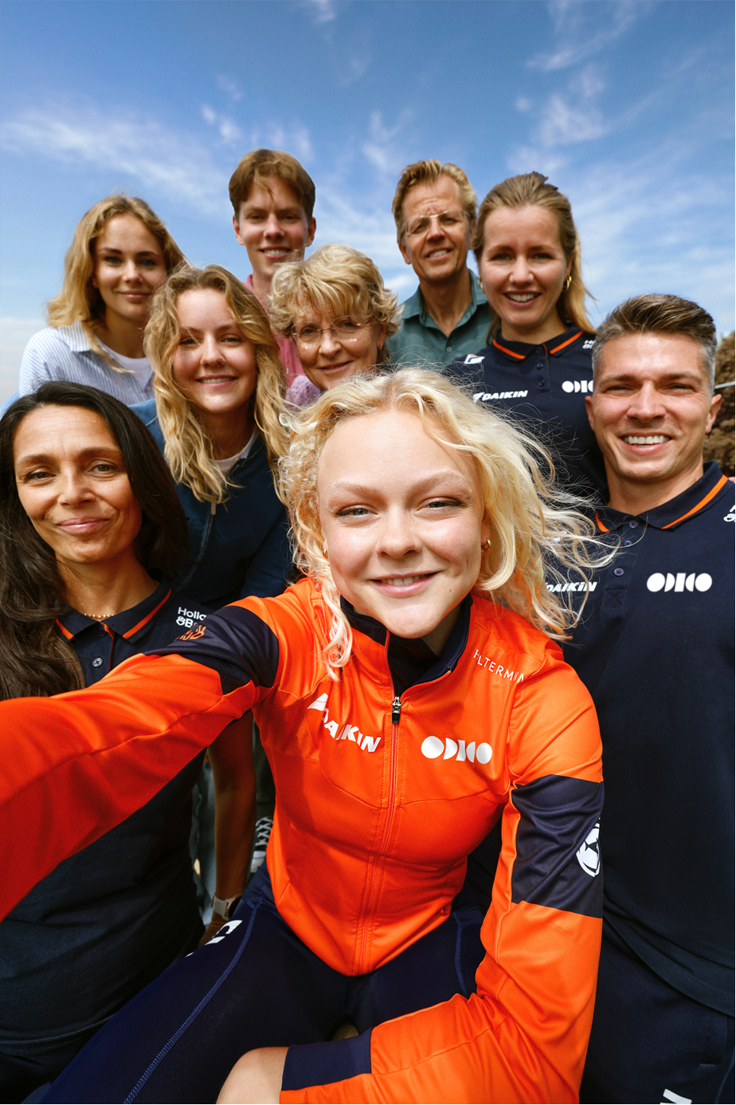
Commerciële inzet partners

